Slide 1
Řeka MOSKVA, řeka SACRAMENTO
Michaela ŠIMČÍKOVÁ
2. ročník
UM – UZ
Brno, 2012

Slide 2
Charakteristika
Ruská řeka, která protéká stejnojmenným hlavním městem, Moskvou
Dlouhá 502 km
Plocha povodí 17 600 km²
Pramen – Starkovská bažina, Moskevská vysočina
Převýšení 155 m
Ústí – řeka Oka

Slide 3
Charakteristika
Zdroje vody – sněhové srážky (61%), podzemní prameny (27%), dešťové srážky (12%)
Přítoky – Ruza, Istra, Jauza (zleva), Pachra, Severka (zprava)
Průměrný roční průtok – 109 m³/s

Slide 4
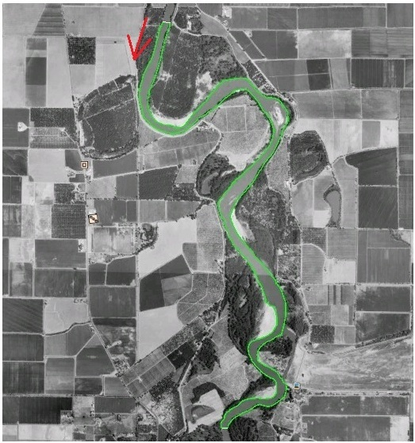
Řeka SACRAMENTO v roce 1998

Slide 5
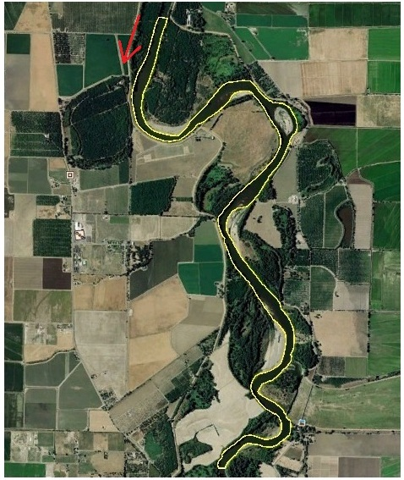
Řeka SACRAMENTO v roce 2007

Slide 6
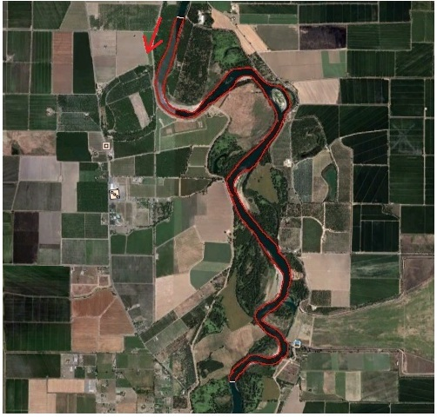
Řeka SACRAMENTO v roce 2011

Slide 7
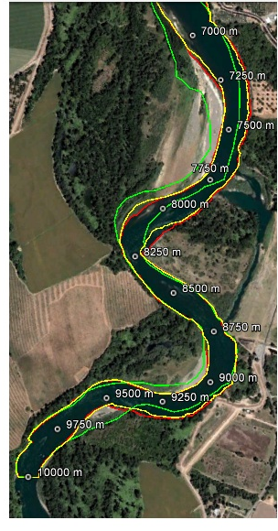
Úsek největší míry eroze a akumulace

Slide 8
Tabulka největších hodnot eroze a akumulace
km | m | Max E_{brut} (m/rok) |  | Max A_{brut} (m/rok) |  | Max E_{net} (m/rok) |  | Max A_{net} (m/rok)
 |  | 1998-2007 | 2007-2011 | 1998-2007 | 2007-2011 | 1998-2007 | 2007-2011 | 1998-2007 | 2007-2011
8. | 0-250 | 33 | 18 | 130 | 0 | 3,66 | 4,5 | 14,44 | 0
 | 250-500 | 44 | 13 | 86 | 0 | 4,8 | 3,25 | 9,55 | 0
 | 500-750 | 57 | 7 | 44 | 0 | 6,33 | 1,75 | 4,88 | 0
 | 750-1000 | 87 | 13 | 44 | 6 | 9,66 | 3,25 | 4,88 | 1,5
9. | 0-250 | 71 | 34 | 52 | 30 | 7,88 | 8,5 | 5,77 | 7,5
 | 250-500 | 9 | 0 | 7 | 0 | 1 | 0 | 0,77 | 0
 | 500-750 | 7 | 0 | 0 | 0 | 0,77 | 0 | 0 | 0
 | 750-1000 | 15 | 11 | 28 | 1 | 1,66 | 2,75 | 3,11 | 0,25

Slide 9
Závěr
Největší míra eroze a míra akumulace nastala na 8. kilometru během let 1998-2007. (posun koryta)
Maximální míra eroze mezi těmito lety je tedy 87 m, tj. 9,66 m za rok a maximální míra akumulace je 130 m, tj. 14,44 m za rok
Žádné velké povodně v tomto období nenastali, díky mnoha protipovodňovým opatření.
První možné vysvětlení této velké míry eroze a akumulace je, že snímek řeky Sacramento z roku 1998 je z měsíce Srpen a snímek z roku 2007 z měsíce červen.
Druhé vysvětlení: v roce 1998 byl vyšší stav vody

Slide 10
Zdroje
Google Earth
http://cs.wikipedia.org/wiki/Moskva_(%C5%99eka)
http://en.wikipedia.org/wiki/Moskva_River

Slide 11
Děkuji za pozornost

